Slide 1
Outliers – استثنایی‌ هـا
The story of success

Slide 2

Notes:
کتاب درمورد عوامل موفقیت صحبت میکنه
پشت سر آدم‌های موفق، چی بوده؟ به جز همسر دلسوز و فداکار البته
نکته‌ای که کتاب بهش تأکید داره، این هست که نقش عوامل تصادفی دست کم گرفته شده در موفقیت

Slide 3
از ما بهتران؛ داستان موفقیت
مالکوم گلَدوِل در کتاب شگفت‌انگیز از ما بهتران (استثنائی ها)، ما را در سفری ذهنی به دنیای از ما بهتران می‌برد؛ بهترین‌ها و درخشان‌ترین‌ها، مشهورترین‌ها و موفق‌ترین‌ها! او می‌پرسد: چه چیزی باعث موفقیت این افراد می‌شود؟
او معتقد است ما بیش از حد به اینکه افراد موفق چگونه هستند توجه می‌کنیم و توجه بسیار اندکی به این نکته داریم که آنها از کجا آمده‌اند؛ از چه فرهنگی، از چه خانواده‌ای، از چه نسلی و با چه تجارب خاصی که در طول تربیت و رشدشان کسب کرده‌اند.
Notes:
گلدول کتاب‌های زیادی ننوشته ولی بیشتر کتاب‌هایی که نوشته بسیار پر فروش و پر سر و صدا بودن

Slide 4
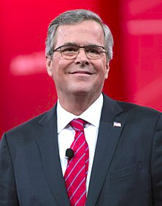
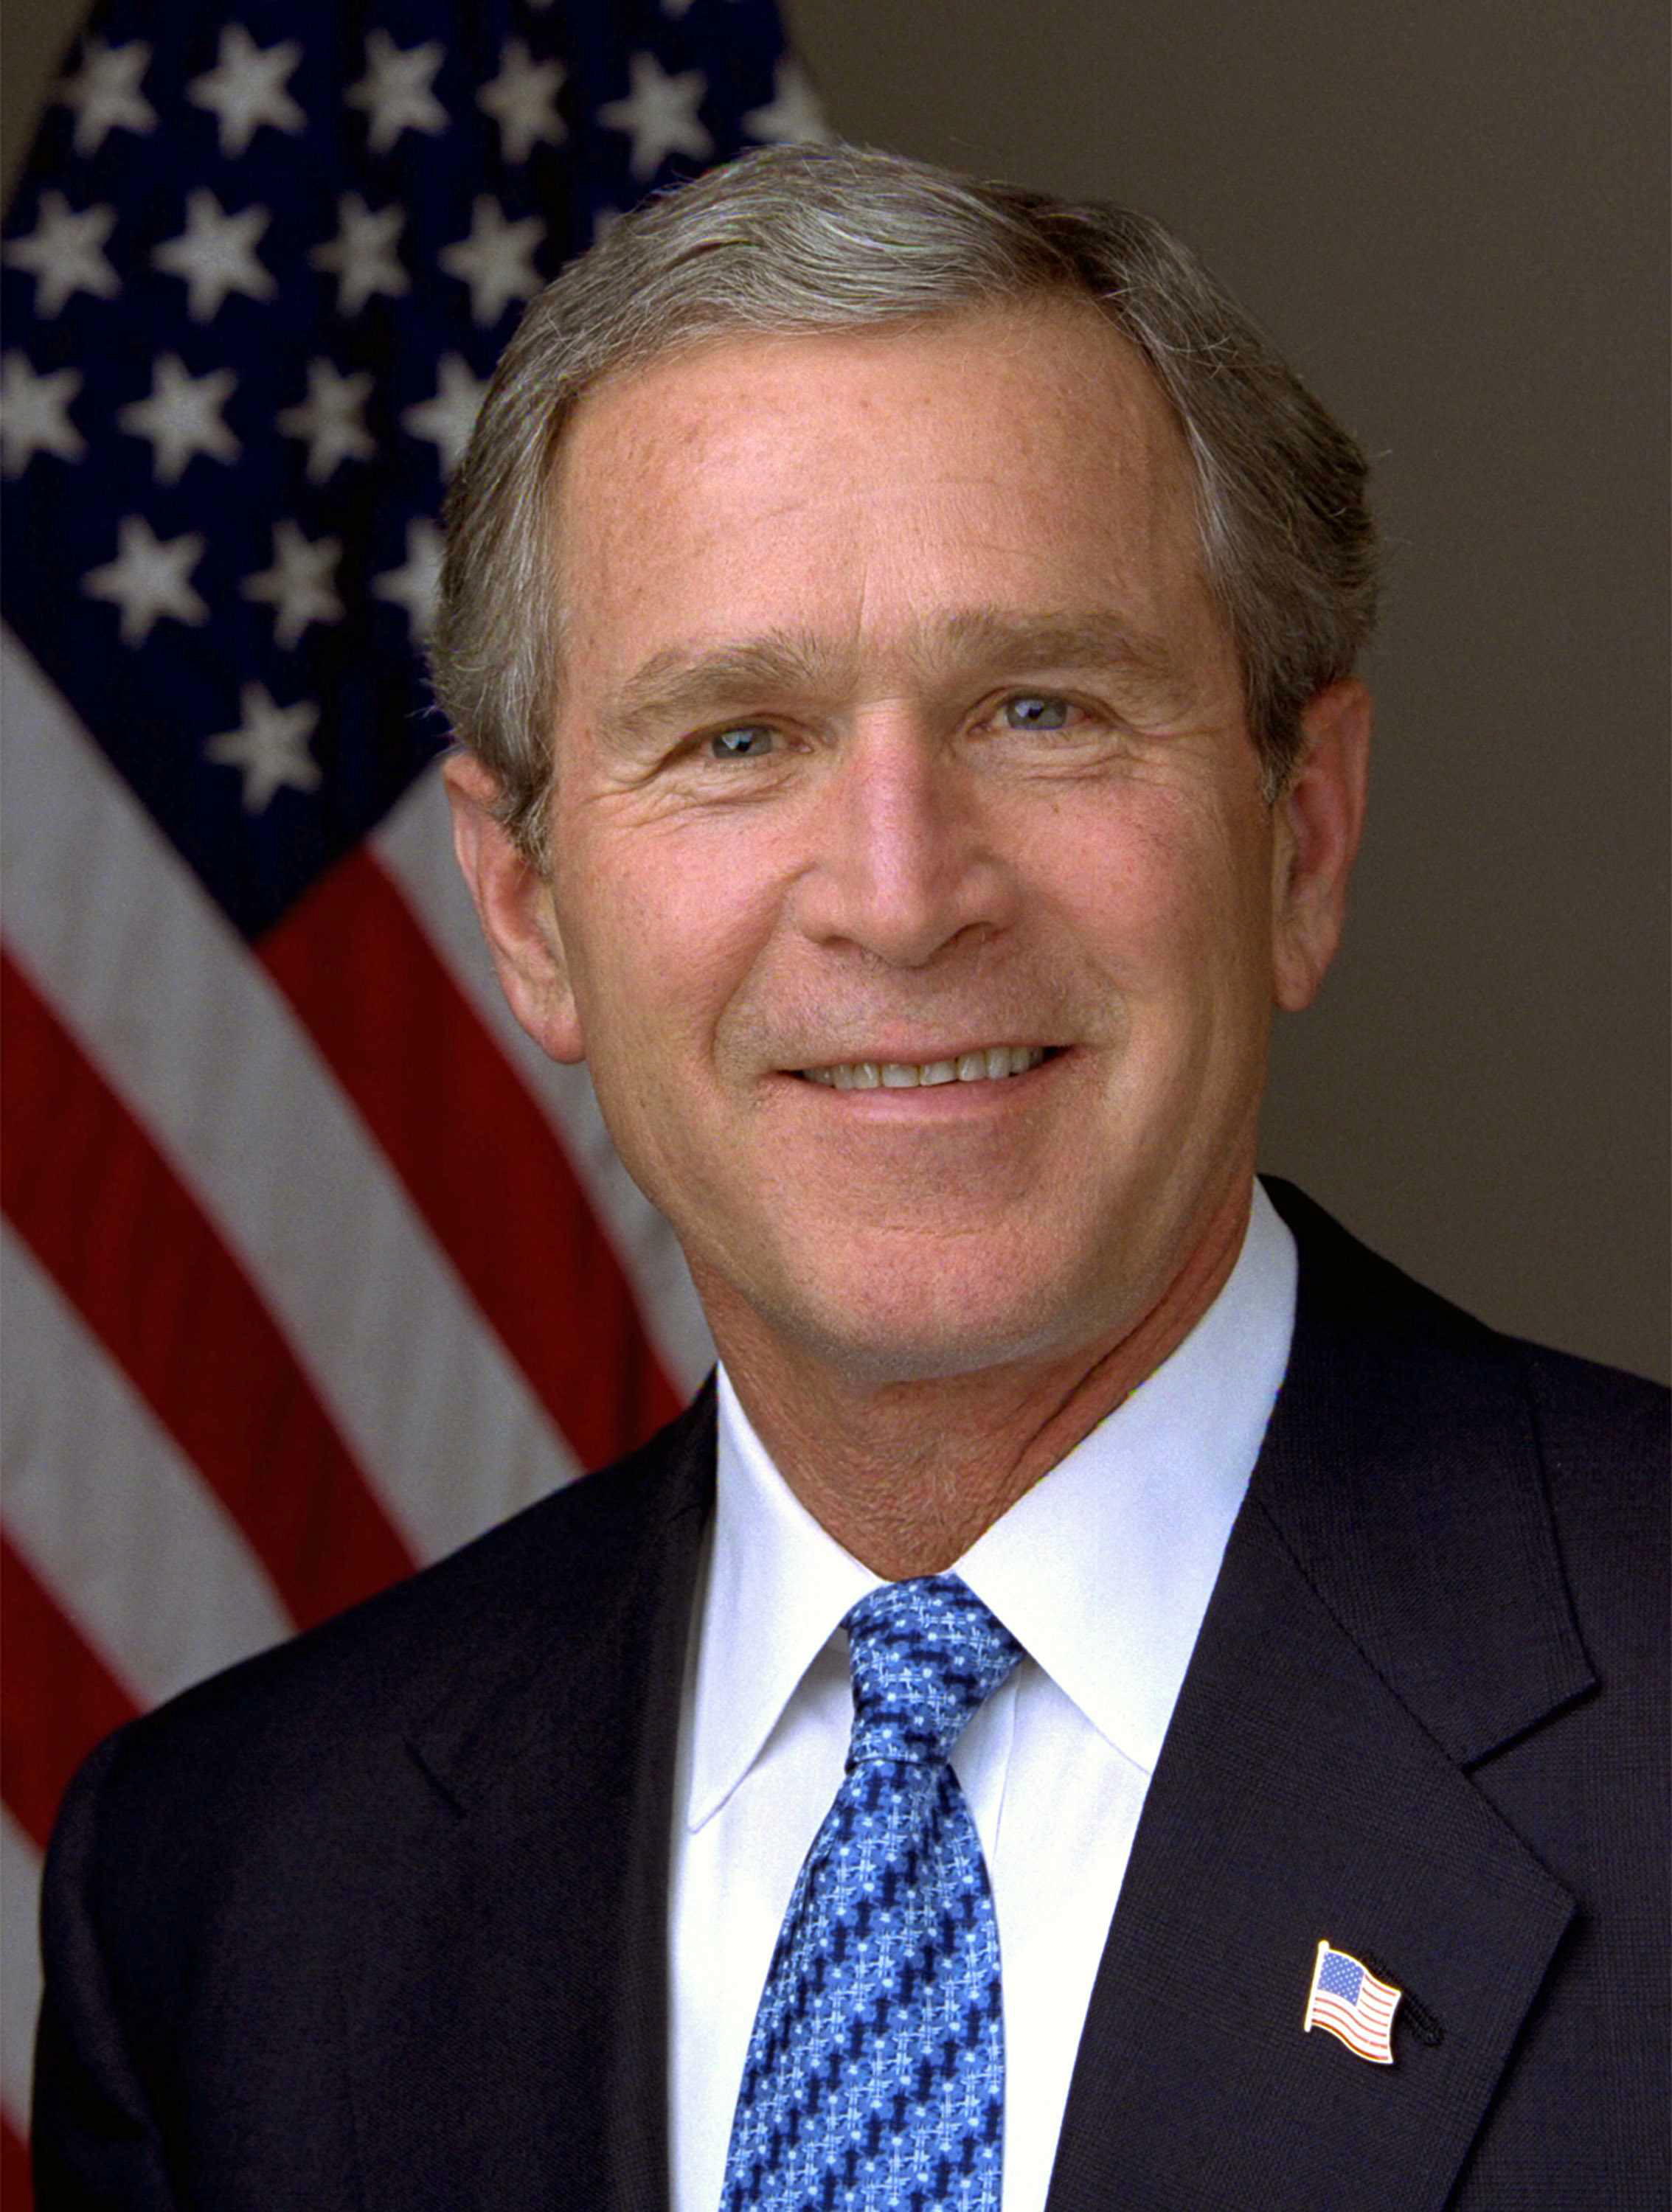

خود ساختگی
Notes:
وقتی یه ریاضی‌دان معروف میبینیم
میگیم هوشش مادرزادی بوده
وقتی یه آهنگ ساز خیلی خوب میبینیم میگیم هوش ریتمی مادرزادی خوبی داشته
این برمیگرده به اینکه دوست داریم توانایی‌های آدم‌ها رو درونی نشون بدیم
بگیم به خاطر استعدادهاشون یا تلاش‌هاشون هست
این درحالیه که نقش تصادف رو دست کم میگیریم
جب بوش، توی کمپین انتخاباتیش برای فرمان‌دار فلوریدا شدن تاکیدش بر این بود که خودساخته هست
خود ساختنگی فقط یه افسانه‌ی مردم پسند هست

Slide 5
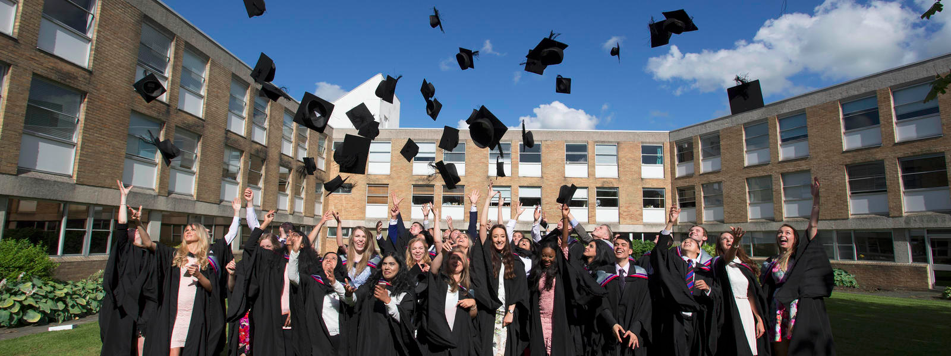
سقف کاربرد توانایی
Notes:
از یک حدی به بالاتر، قد بسکتبالیست دیگه تأثیری روی موفقیتش نداره
از یه حدی بالاتر ای‌کیوی بالا شما رو برنده‌ی جاییزه‌ی نوبل نمیکنه
در دانشگاه‌ها برای برابری یه تبعیض مثبتی رو قائل میشن برای یه سری از دانشجوها
همین سهمیه‌ای که آشنا هستیم باهاش
کسی که با سهمیه میاد توی دوره‌ی تحصیل نمره‌های کمتری از بقیه داره، هوش کمتری از بقیه داره عملاً
ولی بعد از فارغ التحصیلی تفاوتی با بقیه ندارن
چون هوش تا یه سقفی به کار میاد، بعدش چیزای دیگه مهم‌تر میشن

Slide 6

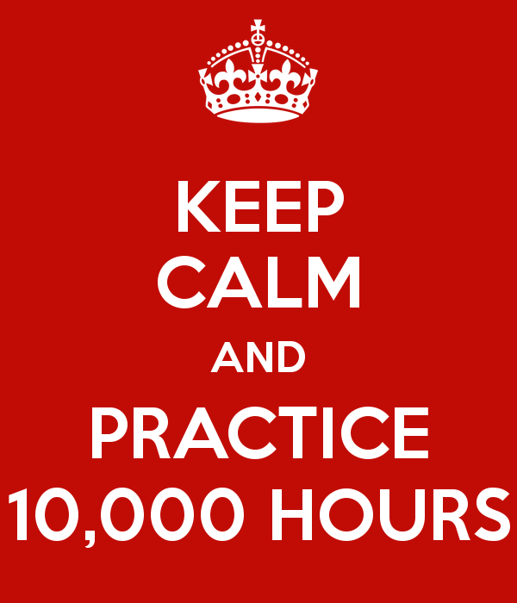

قانون ۱۰,۰۰۰ ساعت
Notes:
کتاب میگه برای اینکه توی یه چیز استثنایی بشید، لازمه حداقل ۱۰۰۰۰ ساعت براش تمرین کنید
===========
همه پول و زمان کافی ندارن ۱۰۰۰۰ ساعت زمان برای تمرین کردن یه چیز خاص بذارن
باید خیلی زود شروع کنن تا در سن درستی به این عدد برسن
بیل گیتس و بند موزیک بیتیلز به محاسبات کتاب تقریباً همین حدود تمرین کردن
زود شروع کردن، امکانات لازم، وقت آزاد زیاد

Slide 7

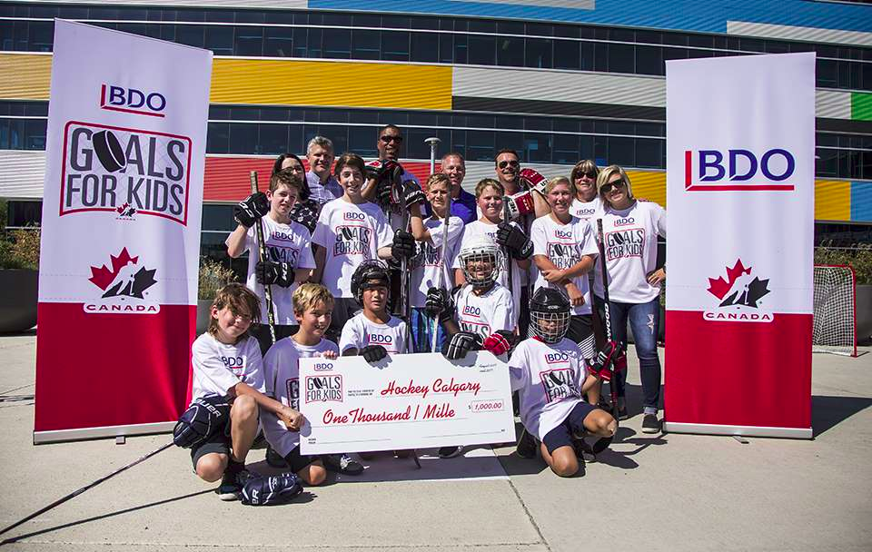
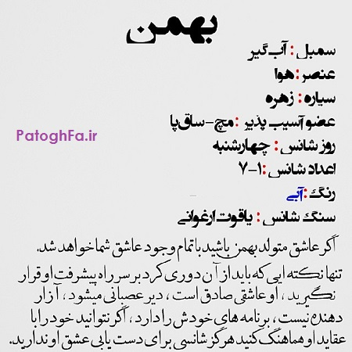
سن نسبی
Notes:
چیز دیگه‌ای که کتاب میگه سن نسبیه، قبل از اینکه به حرف‌های کتاب برسیم، بیان ببینیم سن نسبی چی هست، سن نسبی میشه سن من نسبت به کسایی که هم سن هستیم، یعنی سن من نسبت به کسایی که توی یه سال به دنیا اومدیم و خلاصش میشه ماه تولد
میخوایم بحث کنیم سر اینکه نظرتون در مورد طالع بینی ماه تولد چیه؟ به نظرتون درست هست یا نه یا چقدر درست هست؟
============
لیگ بازیکن های هاکی کانادا
از ۱ ژانویه تا ۲۷ دسامبر رو توی یه گروه قرار میده
مربی بچه‌های بهتر رو تشویق میکنه
در صورتی که لزوماً بهتر نیستن، فقط بزرگ‌تر هستند
یک سال برای یک بچه‌ی ۸-۹ ساله، یک هشتم زندگیش میشه
توی مدرسه هم بچه‌ی کوچیک تر که دوره‌ی تمرکز کوتاه تری داره، املا غلط مینویسه، احساس میکنه خنگ هست
سر خورده میشه
در نتیجه ماه تولد توی موفقیت خیلی تأثیر داره
اکثر بازی کن های موفق توی هاکی نیمه ی اولی هستند

Slide 8

سال تولد
Notes:
شروع کردن ۱۰۰۰۰ ساعت تمرین در درست‌ترین زمان ممکن بستگی به سال تولد داره
استیو و بیل گیتس توی سال ۱۹۵۵ به دنیا اومدن
زمانی که به اندازه ی کافی دیر بوده تا کامپیوترها فراگیرتر شده باشن و بشه یه کامپیوتر به اندازه ی کافی خرید و باهاش تمرین کرد
و اون قدر هم دیر نبوده که ایده‌هایی که به ذهنشون میرسه به ذهن همه رسیده شده باشه
سال تولد تأثیر زیادی روی موفقیت میتونه داشته باشه

Slide 9

هوش عملی - practical intelligence
از چه کسی خواستن
چه زمانی خواستن
چگونه خواستن
تغییر شرایط به سود خود
Notes:
هوش عملی یعنی چطور شرایط رو به سود خودت تغییر بدی
این احساس مادرزادی نیست و اکتسابی هست
توی خانواده‌های فقیر، معمولاً فرزندان مرعوب قدرت هستن
ولی خانواده‌های ثروتمند احساس محق بودن بیشتری به بچه هاشون میدن با توجه کردن، با کلاس‌های مختلف و … که این باعث میشه هوش عملی فرد بالاتر بشه و

Slide 10
اهل کجا بودن
ریاضی آسیایی ها خوبه
4, 8, 5, 3, 9, 7, 6
لوپ های دوثانیه‌ای به خاطرسپاری
شفافیت اعداد در سیستم آسیایی
برنج و شالیزار
Notes:
توی دنیا خیلی‌ها معتقد هستن ریاضی آسیایی ها خوبه
=============
4 – 8 – 5 – 3 – 9 – 7 - 6
بگم ۲۰ ثانیه نگاهش کنین بعد ۲۰ ثانیه صبر کنین تکرارش کنین
تقریباً ۵۰ درصد انگلیسی زبان‌ها میتونن بگن
ولی چینی‌ها تقریباً ۱۰۰ درصدشون میتونن بگن
دلیلش هم کوتاه بودن اعداد هست
انگلیسی میگه فور | چینی میگه سی
انگلیسی میگه سون | چینی میگه کی
=============
اعداد بیشتری توی زبان چینی توی این لوپ‌های ۲ ثانیه‌ای جا میشن
بچه‌ی ۴ ساله‌ی انگلیسی زبان تا ۱۵ میتونه بشماره ولی چینی تا ۴۰!
============
توی سیستم آسیایی اعداد شفاف هستن
بیست و سه میشه ۲ ده و ۳
یازده میشه ۱ ده و ۱
جمع توی سیستم آسیایی خیلی آسون هست
کافیه بازگو کنی جواب توی خود سؤال هست
ولی انگلیسی زبان باید بشکنه توی ذهنش اعداد رو و بعد جمع کنه
================
برنج قوت غالب آسیایی هاست
سعدی میگه: نارنج نخور که درد بی درمان است، هر کس که نخود نخورد از مردان است
نارنج یعنی چیزی که بدون رنج به دست میاد، بر خلافش برنج یعنی چیزی که با رنج به دست میاد
ریاضی هم از ریاضت یعنی سختی کشیدن میاد، در نتیجه سیستم صبر و سختی ای که توی برنج هست توی ریاضی هم هست، شبیه هستن به هم این دوتا
و نسل های بسیار دور از شالیزار هم این فرهنگ رو دارن با خودشون

Slide 11
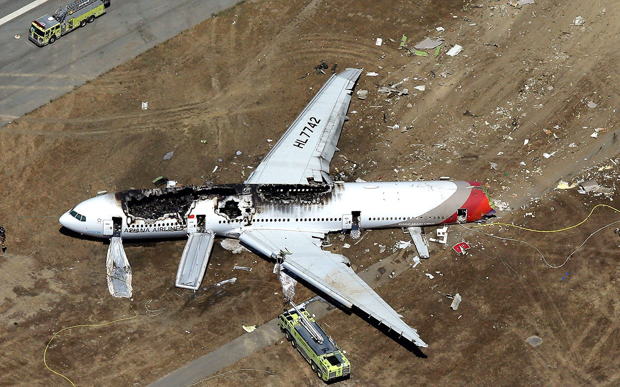
فرهنگ
Notes:
از دانمارک تا بلژیک بیشتر از یک ساعت پرواز نیست ولی تفاوت فرهنگ از زمین تا آسمون هست
توی دانمارک و سوئد خیلی معمول هست که رایس جمهور با مترو و اتوبوس بره سر کار
ولی توی بلژیک و فرانسه، مردم انتظار دارن رایس جمهور، شان رایس جمهوری رو رعایت کنه و خیلی مهمه براشون
در مورد سلسله مراتب قدرت و احترام به بزرگ‌تر میاد صحبت میکنه کتاب
توی کره، سلسله مراتب قدرت بسیار مهم هست، احترام به بزرگ‌تر، احترام به مافوق و... خیلی چیز نهادینه‌ای هست توی فرهنگشون
شرکت هواپیمایی کره (Korian airline) تا پیش از سال ۲۰۰۰، آمار صوانحش ۱۷ برابر متوسط جهانی بود!
=====================
توی یه پرواز به گوام، کمک خلبان به خلبان میگه خلبان فکر میکنم دید خیلی کمه
خلبان بهش برمیخوره خیلی تند برخورد میکنه باهاش، میگه مثلاً تو بهتر بلدی؟ و...
یه ربع بعد با یه صدای خیلی آروم و ترسیده‌ای میگه خیلی ببخشید کاپیتان، واقعاً معذرت میخوام ببخشید حس نمیکنید یه مقدار شدت بارش زیادتر هست اینجا؟
اینقدر لحن صداش بدون هشدار بوده که اونم توجهی نمیکنه و می‌شود آنچه می‌شود
-یه گروه میان تحقیق میکنن میبینن ریشه‌ی تمام این‌ها مشکلات فرهنگی هست
از اون به بعد الزاماً به اسم کوچیک توی کابین باید صدا میکردن هم رو
یا خلبان کم تجربه تر خلبان اصلی میشد، خلبان با تجربه تر کمک خلبان
اینطوری با اعتماد به نفس بیشتری میتونست نظرش رو بگه به خلبان و آمار حوادسشون به آمار جهانی رسید...

Slide 12
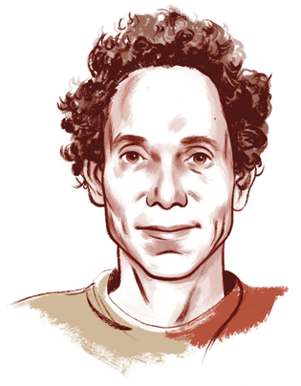
عنوان‌ها
مهارت‌های جانبی
ماه تولد
سال تولد
محل تولد
فرهنگ
زبان
دارایی خانواده
و...
Notes:
گلدول کتاب‌های زیادی ننوشته ولی بیشتر کتاب‌هایی که نوشته بسیار پر فروش و پر سر و صدا بودن

Slide 13

Outliers the story of success,
Bplus: episode 1 &
Wikipedia
With
by
SSShojaei.ir
❤️

